Slide 1
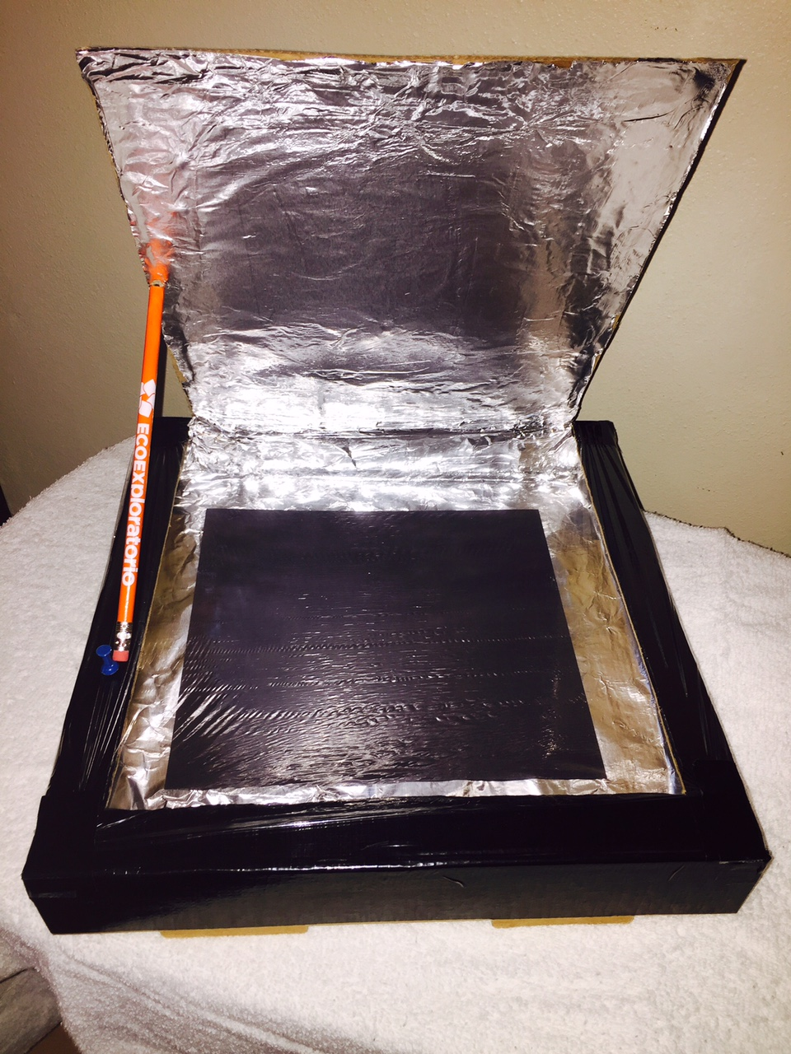
Construcción de un horno solar
Energía radiante a
energía térmica
Grados 7-12
Estándar: Interacciones y Energía, Conservación y Cambio

Slide 2
¿Qué es un horno solar?
Un horno solar es un artefacto que transforma la luz solar en calor y lo almacena en un espacio interior, aislado térmicamente, de manera que se puedan alcanzar temperaturas adecuadas para cocinar alimentos.
Los elementos de un horno solar incluyen:
Zona de cocción – caja aislada térmicamente donde se acumula el calor y se cocinan los alimentos
Cubierta transparente – Plástico o cristal que permite la entrada de los rayos solares y sirve de tapa a la zona de cocción.
Placa o material absorbente – material en el centro de la zona de cocción para transformar luz solar en calor.
Reflector – componente de material reflectivo que se añade al diseño (generalmente en la tapa del horno) para capturar mas luz solar y aumentar la capacidad de generar calor.

Slide 3
Construyendo un horno solar Objetivo
A través de esta actividad los estudiantes construirán un horno solar con materiales simples y demostrán la conversion de energía radiante a energía térmica.

Slide 4
Construyendo un horno solar Materiales
Caja de pizza mediana o grande
Papel de aluminio
Plástico transparente (plastic wrap)
Papel de construcción o cartulina negra
Regla
Lápiz
Pega
Cinta adhesiva
Cuchilla para cortar la caja
Regla de madera o lápiz

Slide 5
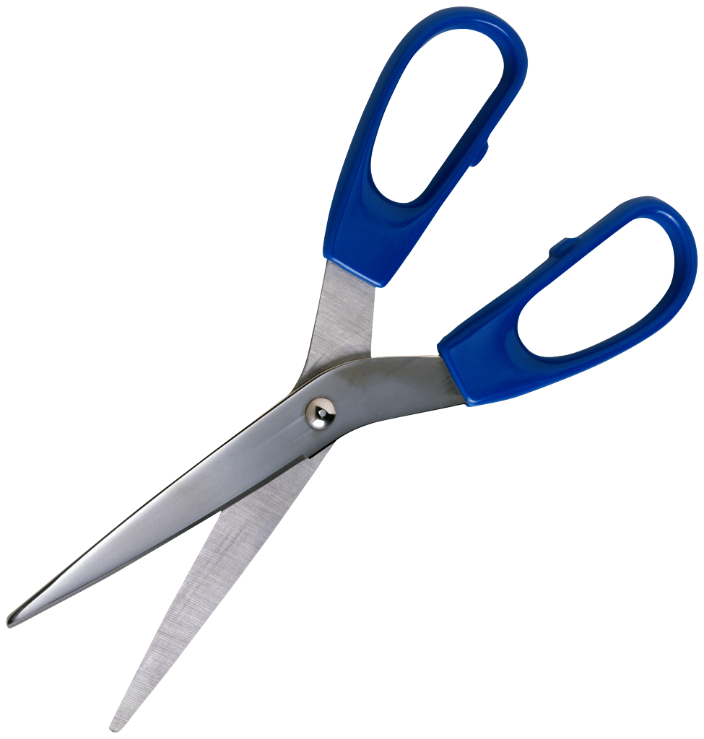
Construyendo un horno solar
Procedimiento
Obtenga una caja de pizza mediana o grande.
Con la caja cerrada marque una pulgada alrededor del borde y corte cuidadosamente tres de los lados de la tapa.
Cubra la parte interior de la tapa con papel de aluminio Debe asegurarse que al pegar el papel de aluminio este quede lo mas liso posible.
Cubra el interior de la caja con papel de construcción o cartulina negra.

Slide 6
Construyendo un horno solar
Procedimiento
Corte dos pedazo de papel plástico del mismo tamaño de la caja de pizza y colóquelo en el hueco de la tapa cortada.
Utilize un lápiz o regla de madera para sostener la tapa del horno. Al estar levantada, el papel de aluminio en la tapa reflejará los rayos del Sol hacia el interior de la caja, calentando el horno mas efectivamente.
Transfiera su horno solar a un lugar soleado en el exterior (preferiblemente entre 11:00 am y 2:00 pm).
Coloque un termómetro en el interior del horno y complete la Hoja de trabajo: Horno solar
Papel de aluminio
￼
￼
￼
Papel plástico doble
Cartulina negra
sobre papel de aluminio

